Slide 1

CHÀO MỪNG CÁC THẦY CÔ VÀ CÁC EM HỌC SINH ĐẾN VỚI TIẾT HỌC HÔM NAY
Giáo viên: Nguyễn Thị Minh Thư

Slide 2
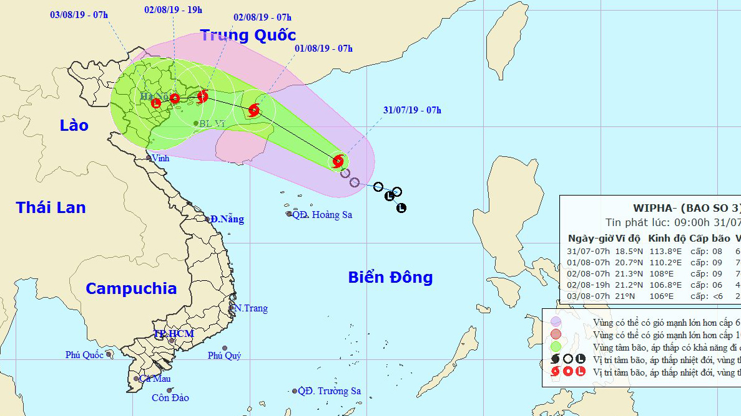
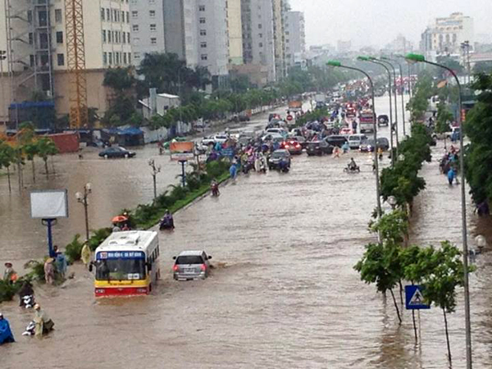
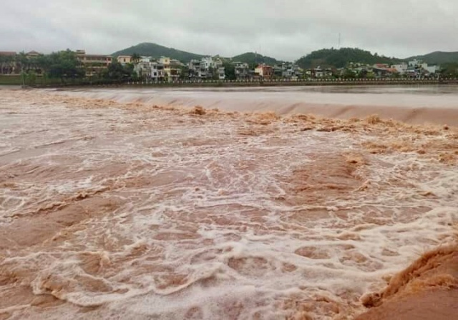
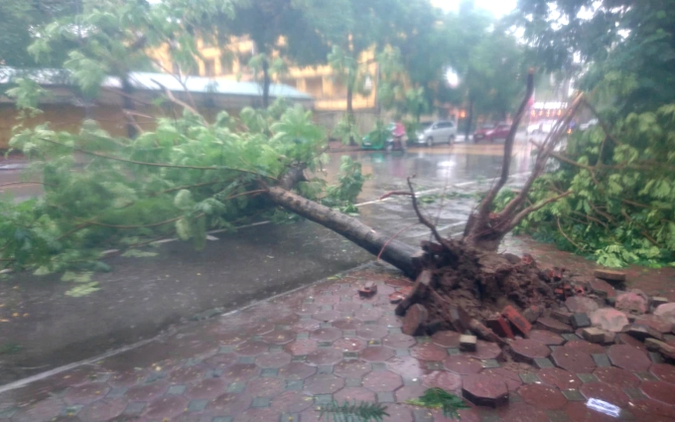

Slide 3
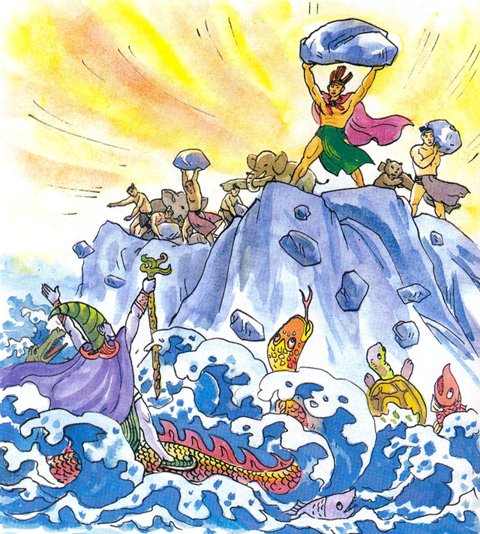
TIẾT 9
SƠN TINH, THỦY TINH
(Truyền thuyết)

Slide 4

Truyền thuyết là loại truyện dân gian kể về các nhân vật và sự kiện có liên quan đến lịch sử thời quá khứ, thường có yếu tố tưởng tượng kì ảo. Truyền thuyết thể hiện thái độ và cách đánh giá của nhân dân đối với các sự kiện và nhân vật lịch sử được kể.

Slide 5
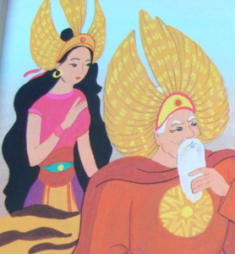
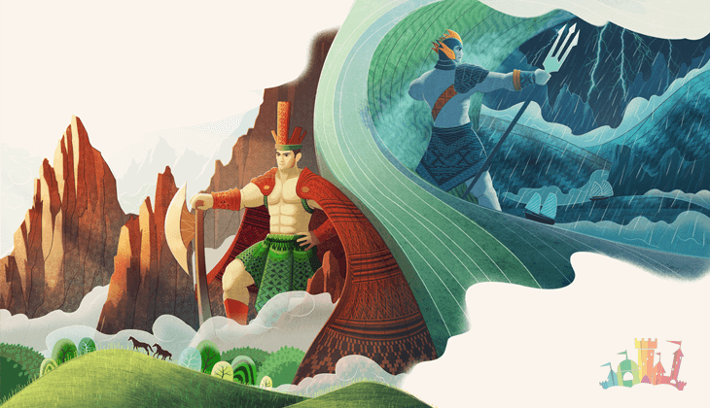
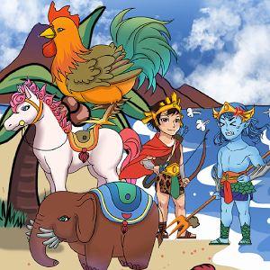
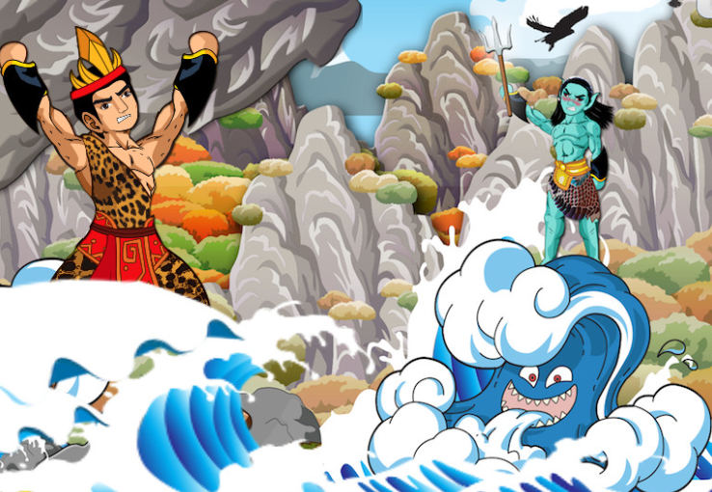

Slide 6
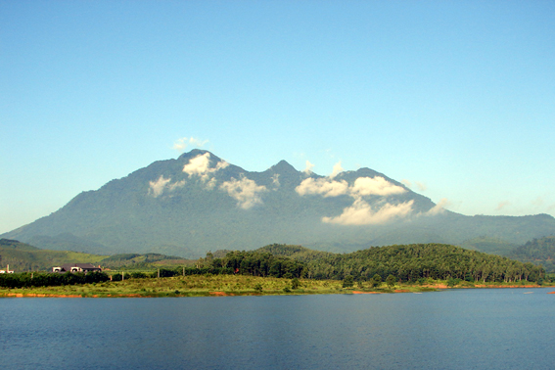
Núi Tản Viên

Slide 7

Bố cục
- Phần 1: Từ đầu… “mỗi thứ một đôi”
☞ Vua Hùng kén rể.
- Phần 2: Tiếp theo… “Thần nước đành rút quân”
☞ Cuộc giao tranh giữa hai thần.
- Phần 3: Còn lại
☞ Chiến thắng của Sơn Tinh và sự trả thù hằng năm của Thủy Tinh.

Slide 8

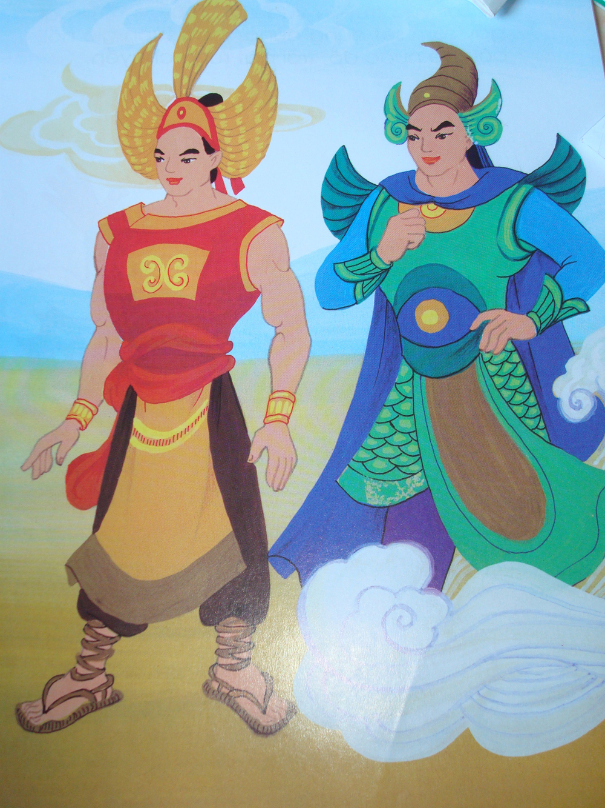
Một hôm có hai chàng trai đến cầu hôn. Một người ở vùng núi Tản Viên có tài lạ: vẫy tay về phía đông, phía đông nổi cồn bãi; vẫy tay về phía tây, phía tây mọc lên từng dãy núi đồi. Người ta gọi chàng là Sơn Tinh. Một người ở miền biển, tài năng cũng không kém: gọi gió, gió đến; hô mưa, mưa về. Người ta gọi chàng là Thủy Tinh. Một người là chúa vùng non cao, một người là chúa vùng nước thẳm, cả hai đều xứng đáng làm rể vua Hùng. Vua Hùng băn khoăn không biết nhận lời ai, từ chối ai, bèn cho các Lạc hầu vào bàn bạc.
Vì sao vua Hùng lại băn khoăn khi kén rể ?

Slide 9
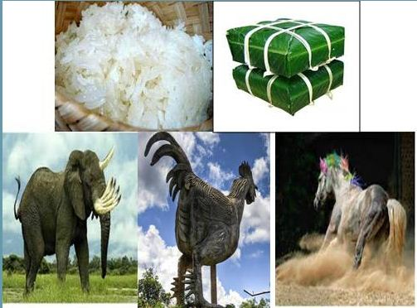
Lễ vật thách cưới
➢ Quý hiếm, khó tìm, hạn giao nộp gấp

Slide 10
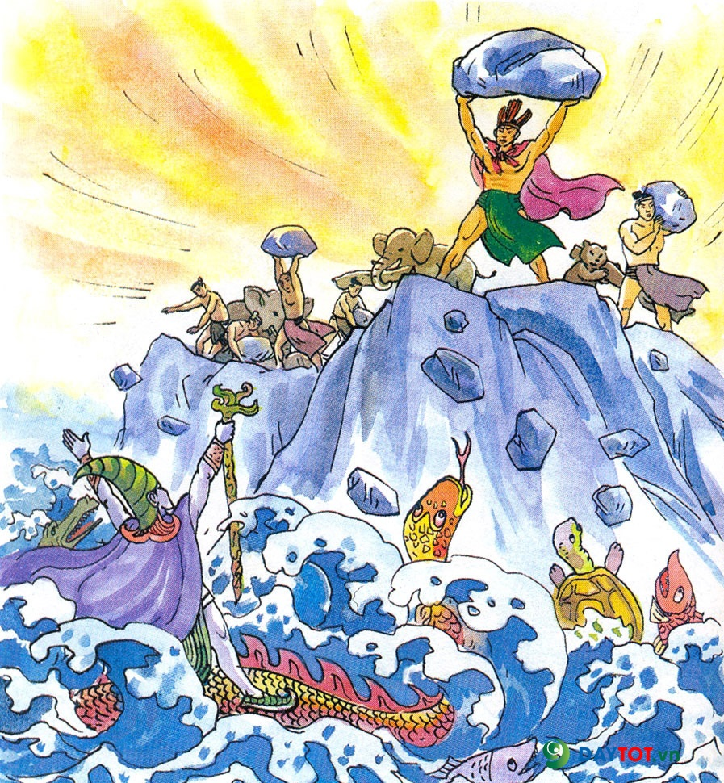
Hôm sau, mới tờ mờ sáng, Sơn Tinh đã đem đầy đủ lễ vật đến rước Mị Nương về núi.
Thủy Tinh đến sau, không lấy được vợ, đùng đùng nổi giận,đem quân đuổi theo đòi cướp Mị Nương. Thần hô mưa, gọi gió làm thành dông bão rung chuyển cả đất trời, dâng nước sông lên cuồn cuộn đánh Sơn Tinh. Nước ngập ruộng đồng, nước ngập nhà cửa, nước dâng lên lưng đồi, sườn núi, thành Phong Châu như nổi lềnh bềnh trên một biển nước.
Sơn Tinh không hề nao núng. Thần dùng phép lạ bốc từng quả đồi, dời từng dãy núi, dựng thành lũy đất, ngăn chặn dòng nước lũ. Nước sông dâng lên bao nhiêu, đồi núi cao lên bấy nhiêu. Hai bên đánh nhau ròng rã mấy tháng trời, cuối cùng Sơn Tinh vẫn vững vàng mà sức Thủy Tinh đã kiệt. Thần Nước đành rút quân.
* Nguyên nhân: Thủy Tinh đến sau, không lấy được vợ, tức giận đem quân đánh Sơn Tinh.
* Diễn biến:
* Kết quả:
Sơn Tinh vững vàng ➔ thắng
Thủy Tinh kiệt sức ➔ thua
* Ý nghĩa tượng trưng

Slide 11

- Hằng năm, Thủy Tinh đều dâng nước đánh Sơn Tinh.
➔ Giải thích hiện tượng mưa gió, lũ lụt ở miền Bắc nước ta.
- ST luôn chiến thắng TT
➔ Khát vọng của người Việt cổ trong việc chế ngự thiên tai, bão lũ.

Slide 12

Tổng kết
1. Nghệ thuật
- Xây dựng nhân vật mang dáng dấp thần linh, với nhiều chi tiết hoang đường, kì ảo, trí tưởng tượng phong phú.
- Tình huống truyện kịch tính, tạo sức hấp dẫn, cách kể chuyện lôi cuốn.
2. Nội dung
- Truyện giải thích hiện tượng lũ lụt xảy ra hằng năm.
- Thể hiện sức mạnh, ước mong của nhân dân muốn chế ngự thiên tai.
- Ca ngợi công lao dựng nước của các vua Hùng và công cuộc trị thủy của người Việt cổ.

Slide 13

Luyện tập
? Em hãy sắp xếp lại các sự kiện sau theo đúng thứ tự và kể tóm tắt lại câu chuyện dựa theo các sự kiện đó.
Sự trả thù hàng năm của Thuỷ Tinh và chiến thắng của Sơn Tinh.
Thủy Tinh đến sau, nổi giận, dâng nước đánh Sơn Tinh.
Sơn Tinh, Thủy Tinh đến cầu hôn.
Vua Hùng kén rể.
Hai bên giao chiến hàng tháng trời, Thuỷ Tinh thua đành rút quân về.
Sơn Tinh đến trước, lấy được vợ
Vua Hùng ra điều kiện chọn rể.
4 – 3 – 7 – 6 – 2 – 5 – 1.

Slide 14
 Hoàn thành bảng so sánh sau:
Phương diện | SƠN TINH | THỦY TINH
Nơi ở
Tài năng
Mục đích chung
Nguyên nhân của cuộc giao tranh
Diễn biến
Kết quả
Ý nghĩa biểu tượng

Slide 15

Hướng dẫn về nhà
- Đọc kĩ lại truyện, ghi nhớ được những sự việc chính và kể tóm tắt được truyện.
- Liệt kê được những chi tiết có yếu tố tưởng tượng, kì ảo về Sơn Tinh, Thủy Tinh và cuộc giao tranh giữa hai thần.
- Nắm bắt và hiểu được ý nghĩa tượng trưng của hai nhân vật.
- Soạn bài “Nghĩa của từ”.

